Slide 1

第二单元 社会主义制度的建立与社会主
义建设的探索
第4课 工业化的起步和人民代表大会制度的确立

Slide 2
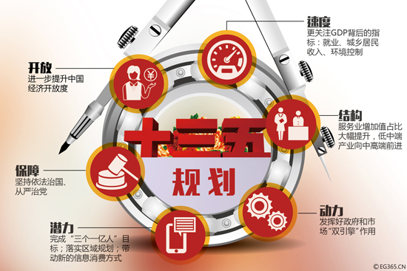
导入新课
我国是从什么时候开始实行“五年计划”的？第一个五年计划的主要任务是什么？

Slide 3

学习目标
1.熟悉第一个五年计划的基本任务
2.掌握“一五”计划期间经济建设取得的主
要成就
3.了解1954年召开的第一届全国人民代表大
会和颁布的第一部《中华人民共和国宪法》

Slide 4
新课探究
一
探究点：第一个五年计划
一
1.时间：1953—1957年底
2.目的：为了有计划地进行社会主义建设
3.背景：新中国成立初期的经济情况
新中国成立初期，毛泽东感慨地说：“现在我们能造什么？能造桌子椅子，能造茶碗茶壶，能种粮食，还能磨成面粉，还能造纸，但是，一辆汽车、一架飞机、一辆坦克、一辆拖拉机都不能造。”

Slide 5
比较内容 | 全国总产量 | 人均占有量
国民收入 | 358亿元 | 66元
粮食 | 1.1亿吨 | 209公斤
钢 | 15.8万吨 | 0.29公斤
农业国
国民党逃跑时掠走的金银 | 黄金 | 277万两
 | 白银 | 1520万元
 | 美钞 | 1537万元
经济基础差
比较 内容 | 中国1952 年产量 | 印度1950 年产量 | 美国1950 年产量
钢产量人均 | 2.37公斤 | 4公斤 | 538.3公斤
发电量人均 | 2.76千瓦 | 10.9千瓦 | 2949千瓦
工业落后

Slide 6

农业生产落后，物资紧缺，物价飞涨，市场混乱，人民生活痛苦不堪。
实现工业化是唯一出路，实施第一个五年计划。

Slide 7
4.基本任务
（1）集中主要力量发展重工业，建立国家工业化
和国防现代化的初步基础
重工业
钢铁工业
……
能源工业
军事工业
机械工业
（2） 相应地发展交通运输业、轻工业、农业和商业
（3） 相应地培养建设人才

Slide 8

“一五”计划的基本任务
为什么要优先发展重工业？
斯大林论述苏联工业化时说：“在资本主义国家工业化通常是从轻工业开始……共产党当然不能走这条路，党知道战争日益逼近，没有重工业，就无法保卫国家，所以必须赶快发展重工业，如果这事做迟了，就要失败。”
——《斯大林选集》下卷

Slide 9
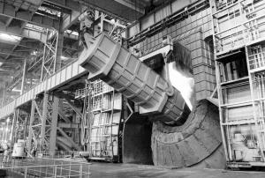
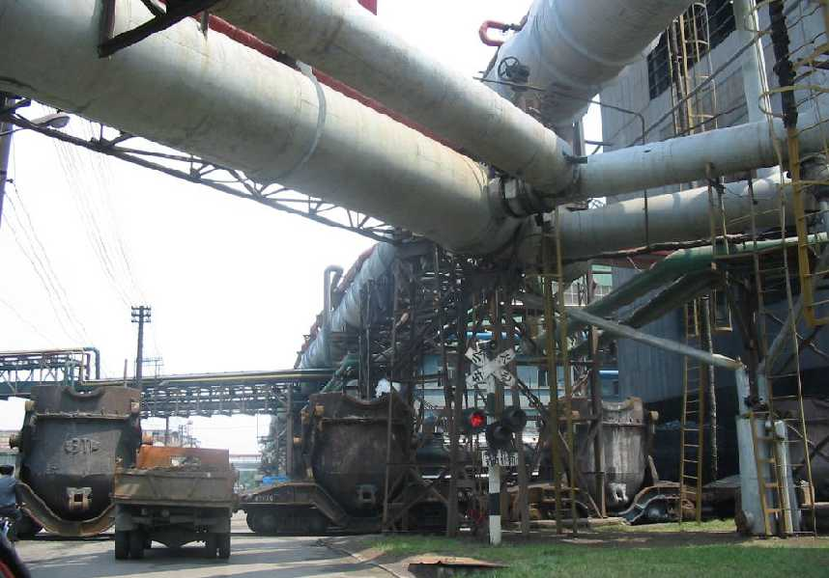
5.建设成就
鞍山钢铁公司无缝钢管厂等三大工程、长春第一汽车制造厂、沈阳机床厂和飞机制造厂等建成投产
（1）工业成就
鞍钢场景

Slide 10
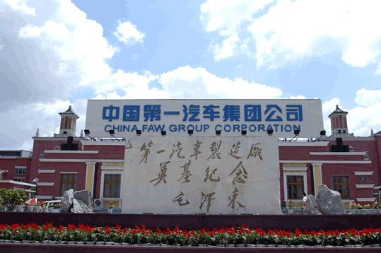
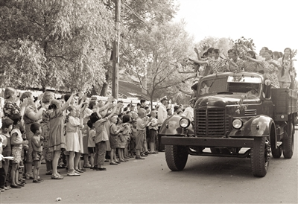
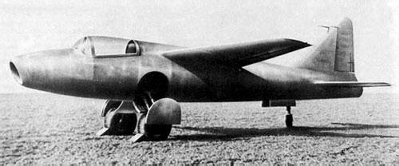
长春第一汽车制造厂
长春一汽生产的第一批解放牌汽车
我国自己制造的第一架喷气式飞机

Slide 11
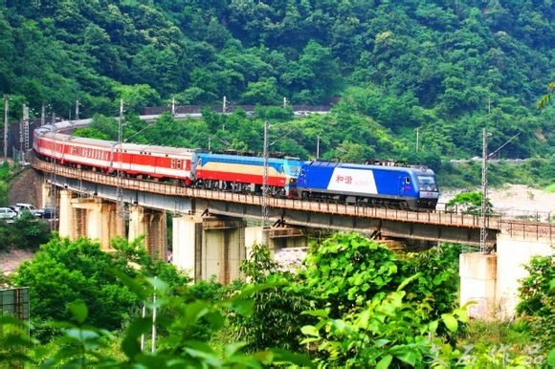
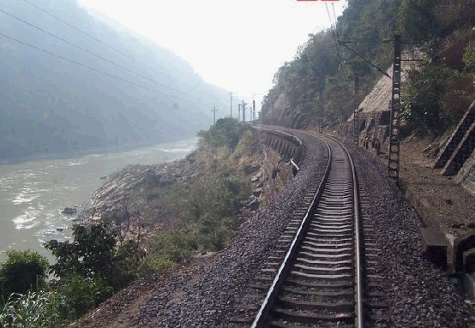
（2）交通成就
①新建宝成、鹰厦等铁路30余条
宝成铁路（1956年通车）
鹰厦铁路（1957年通车）

Slide 12
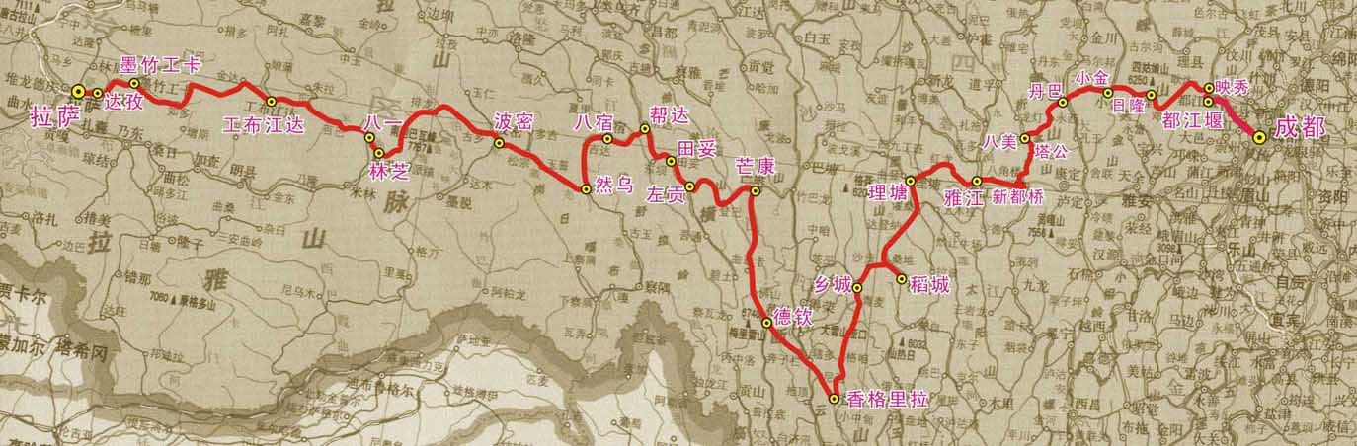
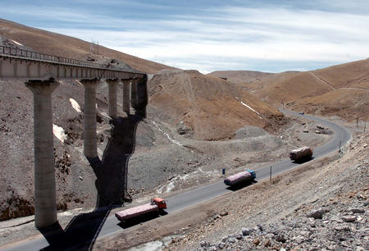
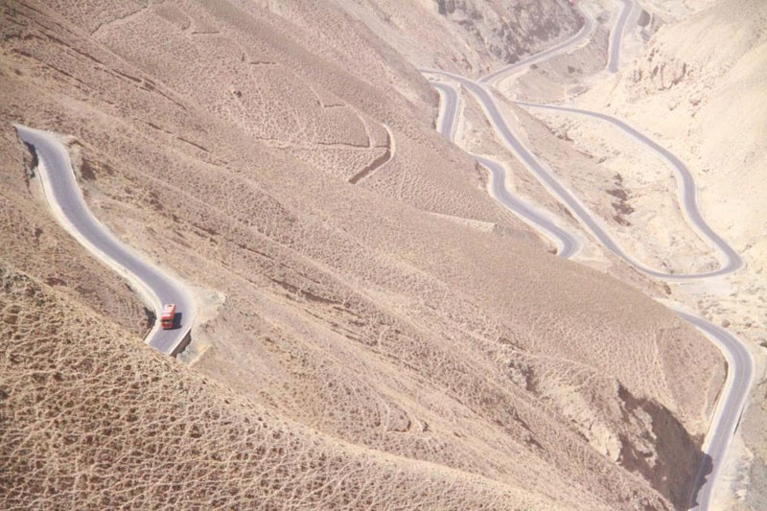
②川藏、青藏、新藏公路相继通车
川藏公路
青藏公路
新藏公路

Slide 13
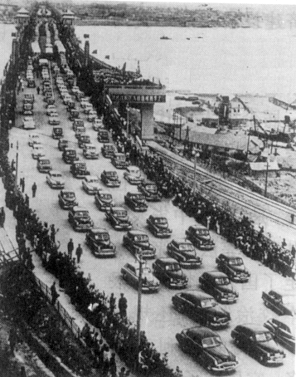
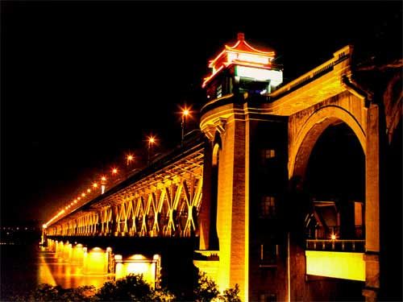
③1957年，长江大桥建成
武汉长江大桥

Slide 14
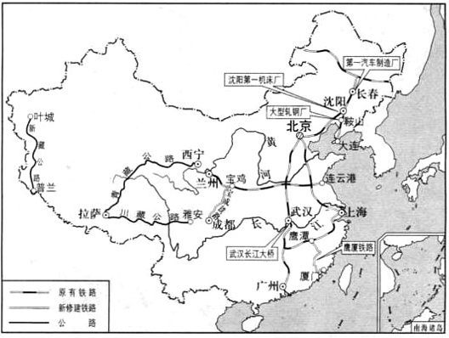
（3）工业基地的形成
东北基地：
长春第一汽车制造厂
沈阳第一机床厂
大型轧钢厂
华北基地
沿海基地
西北基地：
新藏、青藏、
川藏公路、宝成铁路

Slide 15
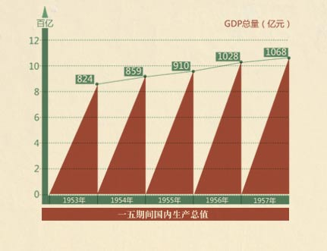
6.意义
我国开始改变工业落后的面貌，
向社会主义工业化迈进

Slide 16
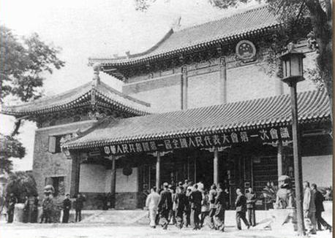
一
探究点：人民代表大会制度的确立
二
一
1.时间 ：1954年9月
2.地点 ：北京
人民代表步入第一届全国人民代表大会第一次会议会场

Slide 17
3.内容
（1）制定了《中华人民共和国宪法》
是我国第一部社会主义类型的宪法，也是我国有史以来真正反映人民利益的宪法
宪法规定中华人民共和国全国人民代表大会是最高国家权力机关
以根本大法的形式确定了人民代表大会制度
（2）选举毛泽东为中华人民共和国主席， 朱德为副
主席，刘少奇为第一届全国人民代表大会常务
委员会委员长，周恩来为国务院总理

Slide 18
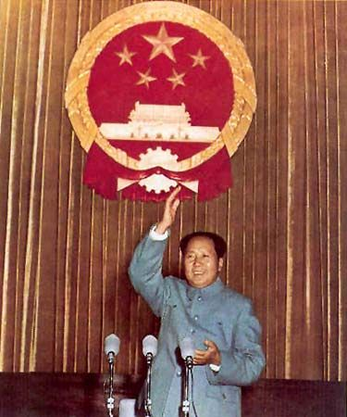
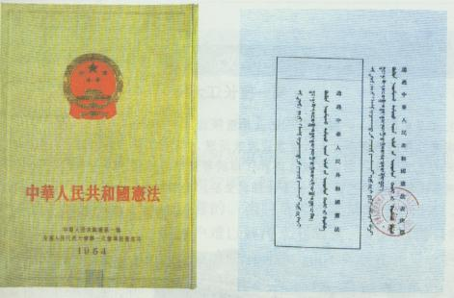
《中华人民共和国宪法》和表决票样
（1954年）
毛泽东在第一届全国人民代表大会第一次会议上
（1954年9月15日）

Slide 19
为什么说这是一部社会主义类型的宪法？
宪法明确规定了我国的社会主义性质，体现了社会主义国家性质和民主原则，从法律上规定了我国的社会主义方向，以根本大法的形式确定了人民代表大会制度。

Slide 20
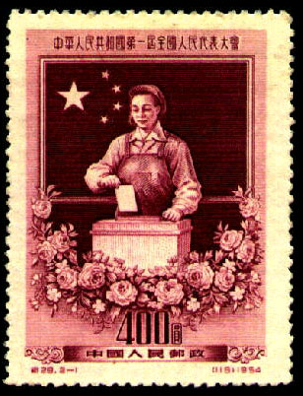
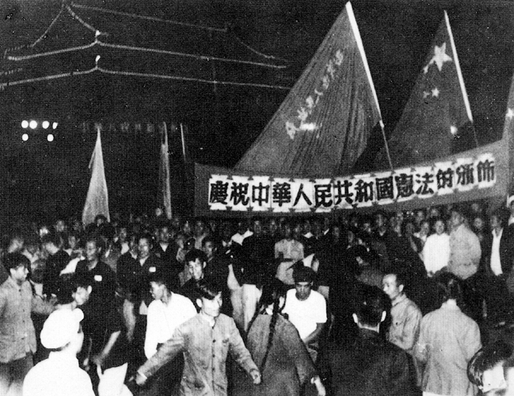
4.意义 ：形成了人民代表大会制度
人民代表大会制度是我国的根本政治制度，为社会主义民主政治建设奠定了基础
中华人民共和国第一届全国人民代表大会纪念邮票
在天安门广场欢庆宪法颁布的人民

Slide 21

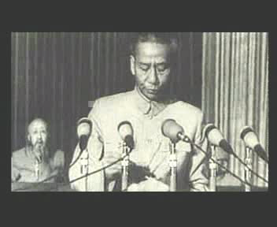
小小电影院

Slide 22
课堂小结
工业化的起步和人民代表大会制度的确立
第一个五年计划
人民代表大会制度的确立
基本任务
起止时间
重要成就
影响
确立标志
确立影响
01
02
03
04
05
06

Slide 23
随堂训练
1.“车轮飞转东西南北追风去，钢水奔腾春夏
秋冬入眼来。”这幅春联描述了我国“一五”
计划期间的两项建设成就。这两项成就是
（ ）
①长春第一汽车制造厂建成投产
②鞍山钢铁公司大型轧钢厂建成投产
③沈阳第一机床厂建成投产
④大庆油田建成 2-1-c-n-j-y
A.①② B.②③
C.③④ D.①④
A

Slide 24
D
2.我国第一个五年计划的重要任务是( )
A.优先发展交通运输业、农业和商业
B.相应地发展交通运输业、农业和商业
C.相应地培养建设人才
D.以发展重工业为主，建立我国社会主
义工业化的初步基础

Slide 25
3.1954年9月，王爷爷作为一名人民代表，到
北京参加一次全国性的重要会议。他亲历
的活动是（ ）www.21-cn-jy.com
A.听取毛泽东作《论联合政府》的报告
B.决定以《义勇军进行曲》为代国歌
C.编制第一个五年计划
D.制定《中华人民共和国宪法》
D

Slide 26
